Slide 1


Trò chơi ôn luyện
Trò chơi 1: Bạn nào nhanh
Cách chơi: Bé tách 8 đối tượng thành 2 nhóm theo yêu cầu của cô

Slide 2

Cách 1: 7 - 1
Cách 2: 6 - 2
Cách 3: 5 - 3
Cách 4: 4 - 4

Slide 3
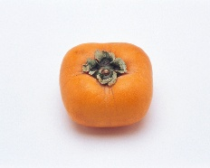
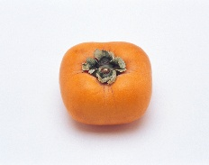
8
7
1

Slide 4
8
6
2

Slide 5
8
5
3

Slide 6
8
4
4

Slide 7
Trò chơi 2: Bé tài giỏi
Cách chơi: Trên màn hình có nhóm số lượng là 8 đã được chia thành 2 phần các con hãy chọn cách chia đúng phù hợp với cách chia đó

Slide 8

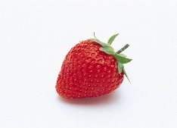






8
3 - 4
2 - 5
1 -7

Slide 9
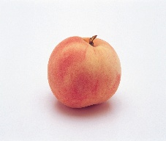
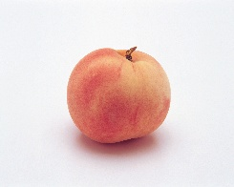
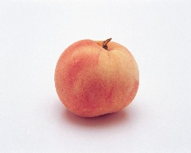


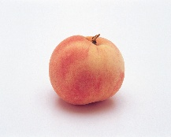
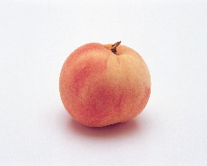
8
3 - 4
2 -6
6 -2

Slide 10

8
5 - 3
3-5
4 - 4

Slide 11

8
5 - 3
4 - 4
7 -1

Slide 12

Xin chào tạm biệt!

